Slide 1



Veri Yönetim Planları
7. Ulusal Açık Bilim Konferansı
19 Kasım 2019
Yasemin Türkyılmaz-van der Velden
Veri Yöneticisi (Data Steward) @ TU Delft
y.turkyilmaz-vandervelden@tudelft .nl
@YaseminTurkyilm 0000-0003-2562-0452
Yansılar için: https://doi.org/10.5281/zenodo.3552693

Slide 2
Program
Veri Yönetimi Planı İçeriği
Grup Çalışması
  Veri işleme, düzenleme ve tanımlama
  Etik konular, telif hakkı ve entelektüel mülkiyet hakları
  Veri paylaşımı, yayınlanması ve atıf
  Politika, strateji geliştirme, kaynak yönetimi (bütçe, insan, altyapı)

Slide 3
Veri Yönetim Planı
Ne tür veri toplanacak ya da üretilecek? Hangi dosya formatları kullanılacak?
Hangi dizin ve dosya adlandırma kuralı kullanılacak?
Verilere hangi belgeler (dokümantasyon) ve üst veriler eşlik edecek?
Araştırma sırasında veriler nasıl depolanacak ve yedeklenecek? Veri erişim ve güvenliği nasıl yönetilecek?
Etik konular, telif hakkı ve entelektüel mülkiyet hakları ile ilgili konular nasıl yönetilecek?
Hangi veriler muhafaza edilmeli, paylaşılmalı ve/veya korunmalıdır? Veri nasıl paylaşılacak ve veri paylaşımında herhangi bir kısıtlama gerekli mi?
Veri yönetiminden kim sorumlu olacak?
Planınızı uygulamak için hangi kaynaklara ihtiyacınız olacak?
https://acikveri.ulakbim.gov.tr/acik-veri-acik-bilim/bolum-2-arastirma-verisi-hazirlama-sureci/2-2-veri-yonetiminin-planlanmasi/
https://doi.org/10.5281/zenodo.2635483

Slide 4
Grup Çalışması | konu ve amaç
Veri yönetim planı oluşturmak için anlatılan adımlarda karşılaşacağınızı düşündüğünüz zorluklar var mı? Varsa bunları size verilen post-it kağıtlarına başlıklar halinde yazın.
Amaç, sizlerin araştırmacı ve/veya araştırma desteği veren kişi olarak, bir veri planı hazırlamak durumunda kaldığınızda karşılaşacağınızı düşündüğünüz zorlukları saptamak. Böylelikle yürürlükte olan ilgili politikaların uygulanması için geliştirilecek eğitim programları ve rehberlerde bu konuları kapsayarak, sizlere destek sağlamak.

Slide 5




Grup Çalışması | kategoriler
Veri işleme, düzenleme ve tanımlama | Etik konular, telif hakkı ve entelektüel mülkiyet hakları | Veri paylaşımı, yayınlanması ve atıf | Politika, strateji geliştirme, kaynak yönetimi (bütçe, insan, altyapı)

Slide 6
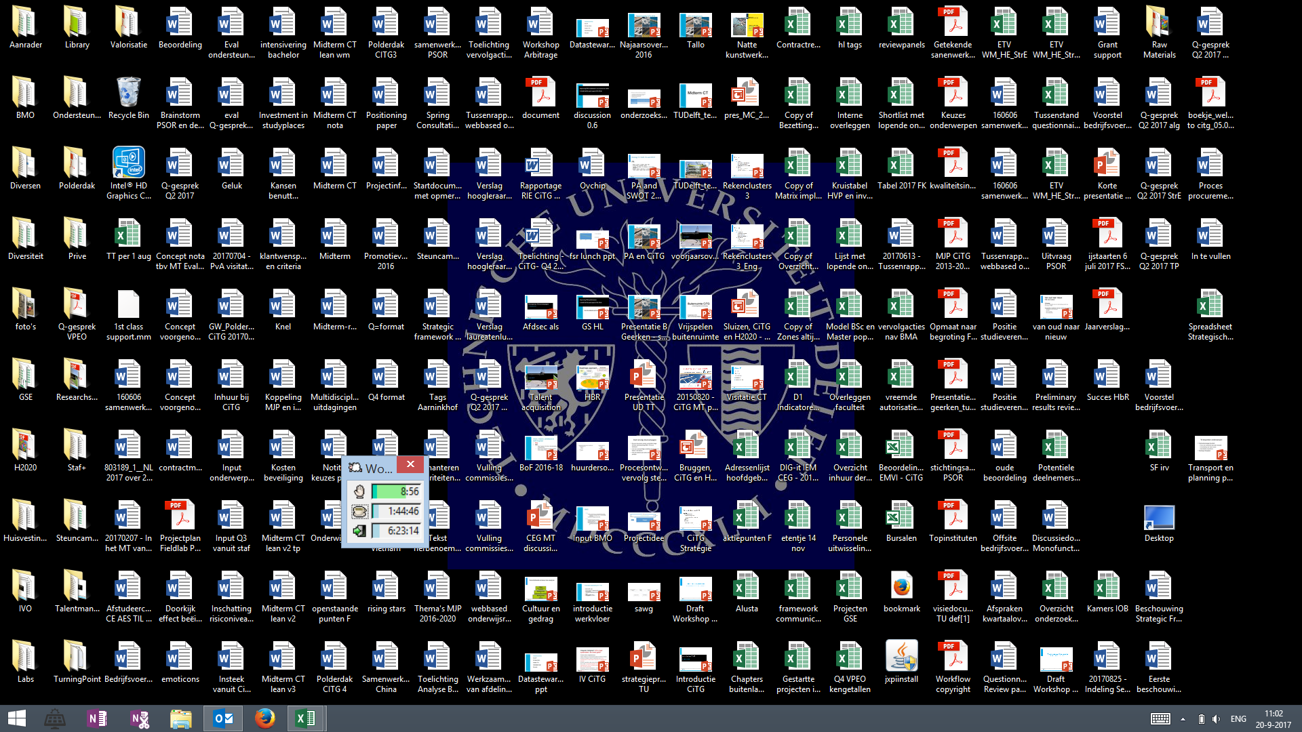
Dosyalarınızı nasıl organize ediyorsunuz?
Veri işleme, düzenleme ve tanımlama
Tutarlı
Kendiniz ve çalışma arkadaşlarınız için anlamlı
Dosyalarınızı kolayca bulmanızı sağlayacak şekilde
[Proje adı/kodu] > [Deney adı/kodu] > [Dosyanın türü/aracı] gibi
https://acikveri.ulakbim.gov.tr/acik-veri-acik-bilim/bolum-3-veri-isleme/3-2-veri-kodlama/

Slide 7
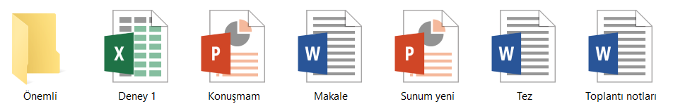
Dosyaların isimlendirilmesi
Veri işleme, düzenleme ve tanımlama
Tarih: YYYYAAGG
Dosya tipi
Dosya hakkında kısa bilgi
Dosya sahibinin ismi veya isminin kısaltması
Dosyanın sürüm numarası
20191119_Sunum_Veri_Yonetim_Plani_YT2
Dosya ismini uzun tutmamak, özel karakterler ve boşluk kullanmamak
Dosya isimlendirilmesinin nasıl yapıldığı anlatan BeniOku dosyası
https://acikveri.ulakbim.gov.tr/acik-veri-acik-bilim/bolum-3-veri-isleme/3-2-veri-kodlama/

Slide 8
Verinin tanımlanması
Veri işleme, düzenleme ve tanımlama
İnsan tarafından okunabilen
BeniOku (ReadMe) dosyası:
  Veri üretimi ve analizi esnasında kullanılan metodoloji
  Veriyi tanımlayıcı bilgiler (parametreler, değişkenler, sütun başlıkları, kullanılan semboller…)
https://data.research.cornell.edu/content/readme

Slide 9
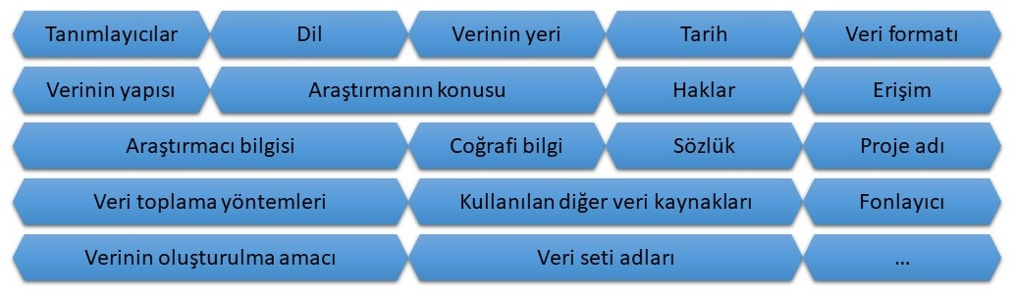
Verinin tanımlanması
Veri işleme, düzenleme ve tanımlama
Makine tarafından okunabilen
Üst veri (metadata) (veri hakkında veri):
  Tanımlayıcı bilgiler
  Genel konulu ve çalışılan konu alanı için üst veri standartları
https://acikveri.ulakbim.gov.tr/acik-veri-acik-bilim/bolum-3-veri-isleme/3-5-verinin-tanimlanmasi/

Slide 10
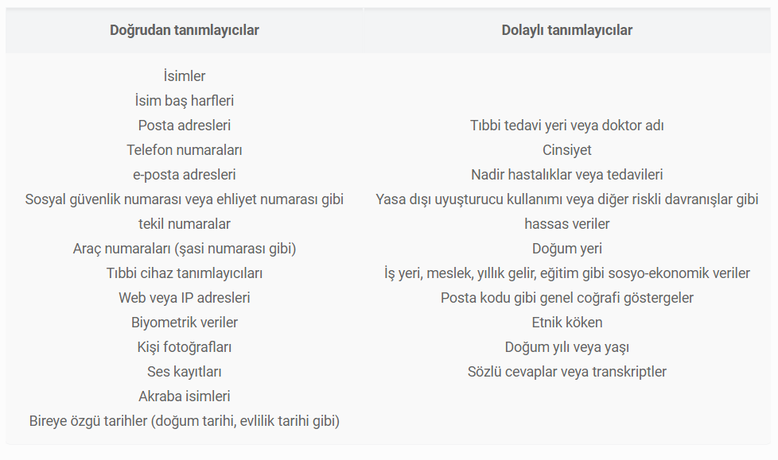
Kişisel bilgi içeren veriler
Etik konular, telif hakkı ve entelektüel mülkiyet hakları
https://acikveri.ulakbim.gov.tr/acik-veri-acik-bilim/bolum-3-veri-isleme/3-4-verinin-anonimlestirilmesi/

Slide 11
Kişisel bilgi içeren verileri
saklama ve arşivleme
Etik konular, telif hakkı ve entelektüel mülkiyet hakları
Araştırma sırasında güvenli bir şekilde veri saklama (rıza formları dahil)
Erişim kontrolü
Şifreleme
  Dosya seviyesinde: VeraCrypt ya da 7zip
  Disk seviyesinde: BitLocker (Windows) ya da FileVault(Mac)
Araştırma sonrasında arşivleme:
Kişisel bilgi içeren veriler
  Anonim hale getirilerek açık erişimli arşivlerde
  Anonim hale getirilemiyorsa erişim kısıtlamalı arşivlerde
                Projenin başında rıza formunda onay alarak
https://acikveri.ulakbim.gov.tr/acik-veri-acik-bilim/bolum-3-veri-isleme/3-6-verinin-yonetimi-ve-saklanmasi/
https://acikveri.ulakbim.gov.tr/acik-veri-acik-bilim/bolum-6-veriye-erisim-saglama/6-1-erisim-kontrolu/

Slide 12
Patent başvurularına ilişkin verileri
saklama ve arşivleme
Etik konular, telif hakkı ve entelektüel mülkiyet hakları
Araştırma sırasında güvenli bir şekilde veri saklama
Erişim kontrolü
Şifreleme
  Dosya seviyesinde: VeraCrypt ya da 7zip
  Disk seviyesinde: BitLocker (Windows) ya da FileVault(Mac)
Araştırma sonrasında arşivleme:
Veriyi belli bir süre sonra erişime açma (ambargo süresi)
Erişim kısıtlamalı arşivlerde paylaşma
https://acikveri.ulakbim.gov.tr/acik-veri-acik-bilim/bolum-3-veri-isleme/3-6-verinin-yonetimi-ve-saklanmasi/
https://acikveri.ulakbim.gov.tr/acik-veri-acik-bilim/bolum-6-veriye-erisim-saglama/6-1-erisim-kontrolu/

Slide 13
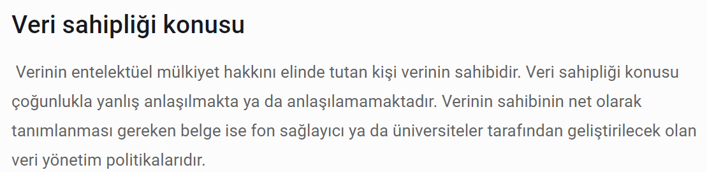
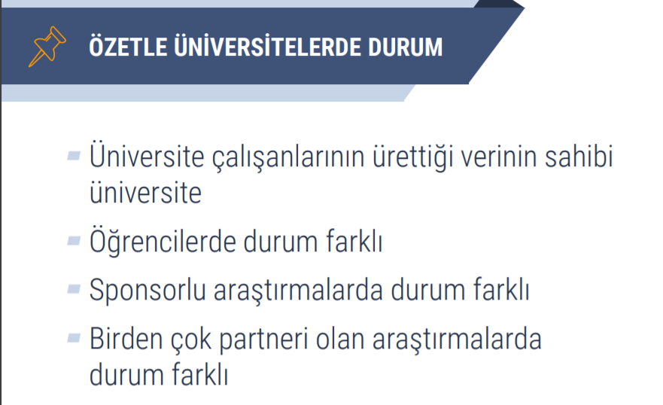
Etik konular, telif hakkı ve entelektüel mülkiyet hakları
https://acikveri.ulakbim.gov.tr/acik-veri-acik-bilim/bolum-6-veriye-erisim-saglama/6-2-entelektuel-mulkiyet-haklari/
https://cabim.ulakbim.gov.tr/wp-content/uploads/sites/4/2017/10/03_yasal-ve-etik-konular_ulakbim.pdf

Slide 14







Veri arşivleri
Veri paylaşımı, yayınlanması ve atıf
http://www.re3data.org/
Genel kullanımlı arşivler
Konu arşivleri

Slide 15
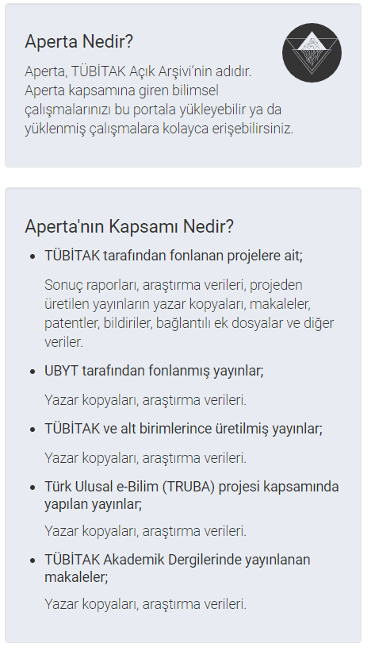

Veri arşivleri
Veri paylaşımı, yayınlanması ve atıf
https://aperta.ulakbim.gov.tr/

Slide 16
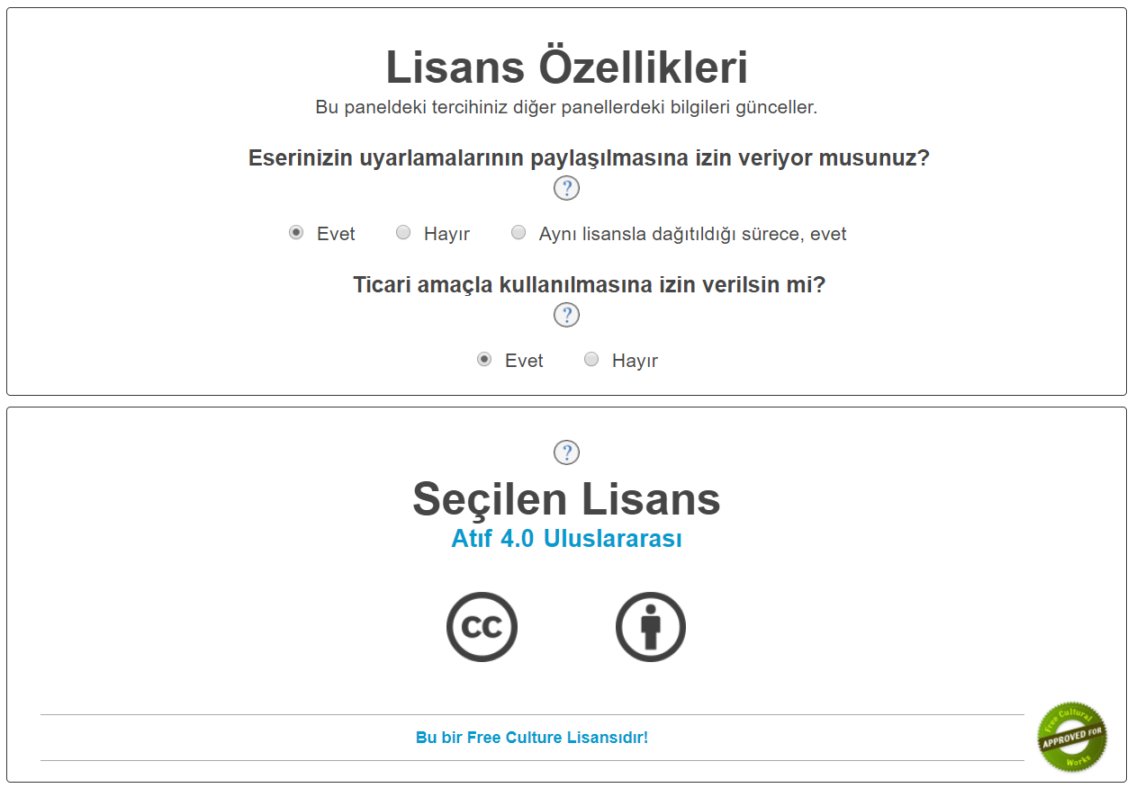
Veriler için Lisanslar
Veri paylaşımı, yayınlanması ve atıf
https://creativecommons.org/choose/?lang=tr

Slide 17
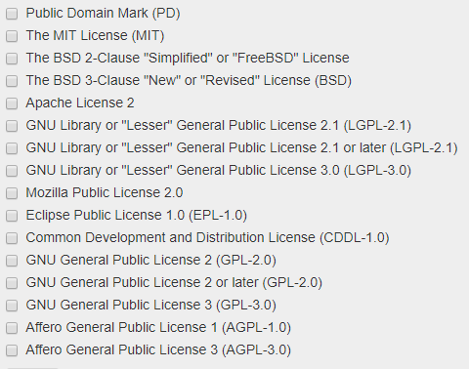
Yazılımlar için Lisanslar
Veri paylaşımı, yayınlanması ve atıf
https://acikveri.ulakbim.gov.tr/acik-veri-acik-bilim/bolum-6-veriye-erisim-saglama/6-2-entelektuel-mulkiyet-haklari/
http://opensourcetr.org/tr/topluluk-lisanslari

Slide 18
Görev ve sorumluluklar
Politika, strateji geliştirme, kaynak yönetimi
Veri yönetimi yalnızca verileri oluşturan veya toplayan araştırmacının sorumluluğunda değildir. Rollerin ve sorumlulukların atanması çok önemlidir.
Veri yönetimi ve paylaşımında yer alan taraflar:
araştırmayı tasarlayan ve denetleyen proje direktörü
verileri toplayan, işleyen ve analiz eden araştırma görevlileri
üst veri ve dokümantasyonu kaydeden laboratuvar veya teknik personel
veritabanı tasarımcısı
araştırma fon başvuruları, etik konular, telif hakkı ve entelektüel mülkiyet haklar
konularında destek veren personel
veri depolama, güvenlik ve yedekleme hizmetleri sunan kurumsal personel
veri paylaşımını kolaylaştıran harici veri merkezleri veya web arşivleri
https://www.ukdataservice.ac.uk/manage-data/plan/roles-and-responsibilities

Slide 19

Görev ve sorumlulukları tanımlamaya yönelik kurumsal politikalar
Politika, strateji geliştirme, kaynak yönetimi
https://doi.org/10.5281/zenodo.2573160

Slide 20

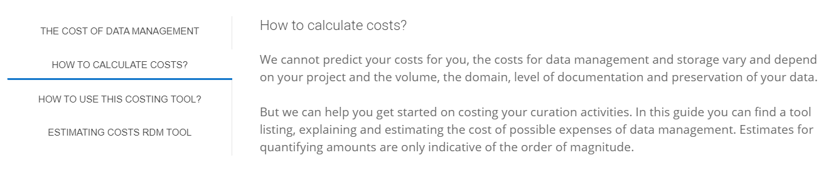
Veri Yönetim Planını uygulayabilmek
için gerekli olan kaynaklar
Politika, strateji geliştirme, kaynak yönetimi
https://www.openaire.eu/how-to-comply-to-h2020-mandates-rdm-costs

Slide 21
Grup Çalışması | uygulama
Toplam süre 30 dakika
Salonda gruplara bölüneceğiz
Gönüllü bir grup sözcüsü belirleyin
Dört ayrı noktada A1 panoları görüyorsunuz
Bu panolarda, daha önceden belirlenmiş konu kategorileri var
15 dakika içinde
  Yazdığınız post-it’leri ilgili kategoriye denk gelecek biçimde yapıştırın.
  Grup ile öne çıkan sorunları belirleyin
Grup sözcüleri 3’er dakikada gruplarında öne çıkan olası zorlukları özetler.

Slide 22
Grup Çalışması | kategoriler
Veri işleme, düzenleme ve tanımlama | Etik konular, telif hakkı ve entelektüel mülkiyet hakları | Veri paylaşımı, yayınlanması ve atıf | Politika, strateji geliştirme, kaynak yönetimi (bütçe, insan, altyapı)

Slide 23

Teşekkürler! Sorularınız var mı?
Yansılar için: https://doi.org/10.5281/zenodo.3552693

